Slide 1


计算机原理与系统 01 概述
范静涛 | fanjingtao@tsinghua.edu.cn

Slide 2
程序设计是
科学 or 玄学？

Slide 3
提纲
课程定位
前后关联
教学大纲
理论实现

Slide 4
课程定位：贯穿通路、打开大门、开阔眼界
贯穿通路：从“高级语言”到“逻辑门”——理解无法理解的问题——思路拓展
高级语言源代码
链接器
静态：
优化
编译器
中间代码
机器指令静态形式
虚拟机/二次编译
机器指令动态形式
进程/线程
微指令执行形式
流水线、分支预测等
调度：
优化
操作系统
处理器
逻辑：
优化
门电路
运算逻辑
XX器
Notes:
变量和常量实现机制有何不同

Slide 5
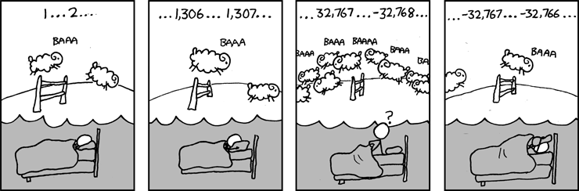
课程定位：贯穿通路、打开大门、开阔眼界
贯穿通路：从“高级语言”到“逻辑门”——理解无法理解的问题——思路拓展
大一学习C/的第一个障碍：计算和数学不一样 整型不是整数，浮点型不是实数
(1e20 + -1e20) + 3.14 --> 3.14
1e20 + (-1e20 + 3.14) --> ??
Notes:
变量和常量实现机制有何不同

Slide 6
课程定位：贯穿通路、打开大门、开阔眼界
在线编译工具 https://godbolt.org
贯穿通路：从“高级语言”到“逻辑门”——理解无法理解的问题——思路拓展
不理解计算的底层实现，不懂汇编：不会理解Bug，不能调整性能
// Flips The Red And Blue Bytes (256x256)
void flipIt_C(void* buffer) {
unsigned char* b = buffer;
unsigned char temp;
for (int i = 0; i < 256 * 256; i++) {
temp = b[i * 3 + 0];
b[i * 3 + 0] = b[i * 3 + 2];
b[i * 3 + 2] = temp;
}
} //C无法满足性能要求，几乎没有性能优化空间了
Notes:
变量和常量实现机制有何不同

Slide 7
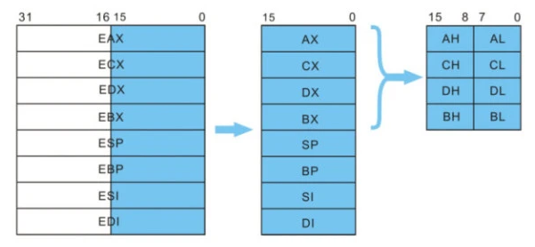
课程定位：贯穿通路、打开大门、开阔眼界
AX：累加器（Accumulator）
BX：基地址（Base）
CX：计数 （Counter）
DX：数据 （Data）
SP：栈顶指针（Stack Point）
BP：基址指针（Base Pointer）
SI：源索引 （Source Index）
DI：目标索引 （Destination Index）
16位寄存器
名字
前面有E，表示扩展到32位
前面有R，表示扩展到64位
内存间操作
必须通过寄存器中转
Notes:
变量和常量实现机制有何不同

Slide 8
课程定位：贯穿通路、打开大门、开阔眼界
贯穿通路：从“高级语言”到“逻辑门”——理解无法理解的问题——思路拓展
不理解计算的底层实现，不懂汇编：不会理解Bug，不能调整性能
// Flips The Red And Blue Bytes (256x256)
void flipIt_ASM(void* buffer) {
void* b = buffer; // Pointer To The Buffer
__asm { // Assembler Code To Follow
mov ecx, 256*256 // Set Up A Counter (Dimensions Of Memory Block)
mov ebx, b // Points ebx To Our Data (b)
label: // Label Used For Looping
mov al,[ebx+0] // Loads Value At ebx Into al
mov ah,[ebx+2] // Loads Value At ebx+2 Into ah
mov [ebx+2],al // Stores Value In al At ebx+2
mov [ebx+0],ah // Stores Value In ah At ebx
add ebx,3 // Moves Through The Data By 3 Bytes
dec ecx // Decreases Our Loop Counter
jnz label // If Not Zero Jump Back To Label
}
} // 利用CPU内置寄存器的高效访问机制，提升性能
Notes:
变量和常量实现机制有何不同

Slide 9
课程定位：贯穿通路、打开大门、开阔眼界
打开大门：从“算法效率”到“计算性能”——达到无法达到的性能——技能提升
大O代表的复杂度
不考虑数据规模的横向比较
层次存储结构
考虑数据规模、划分与组织
有趣的扩展阅读https://www.zhihu.com/question/488790905/answer/2166887822
Notes:
变量和常量实现机制有何不同

Slide 10
课程定位：贯穿通路、打开大门、开阔眼界
打开大门：从“算法效率”到“计算性能”——达到无法达到的性能——技能提升
提问：O代表的时间复杂度，如何来的？和算法执行时间是什么关系？
① 代码执行时间计算→多项式：每个表达式执行时间×次数
Notes:
变量和常量实现机制有何不同

Slide 11
void SelSort(int a[], int len) {
int IndexOfMin = 0;
for (int i = 0; i < len - 1; i++) {
IndexOfMin = i;
for (int j = i + 1; j < len ; j++) {
if (a[j] < a[IndexOfMin]) {
IndexOfMin = j;
}
}
if (IndexOfMin != i) {
SWAP(a[i], a[IndexOfMin]);
}
}
}
操作 | 耗时 | 执行次数
变量初始化/赋值 | C1
整数减法 | C2
整数比较 | C3
整数加法 | C4
访问数组元素 | C5
交换 | C6
推导选择排序在最坏情况下的时间复杂度
Notes:
变量和常量实现机制有何不同

Slide 12
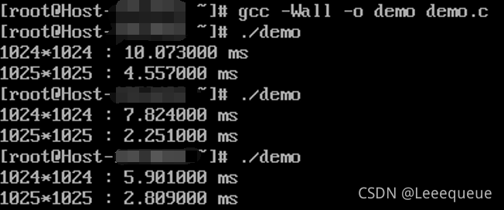
课程定位：贯穿通路、打开大门、开阔眼界
打开大门：从“算法效率”到“计算性能”——达到无法达到的性能——技能提升
提问：O代表的时间复杂度，如何来的？和算法执行时间是什么关系？
② 换了更快的机器，时间复杂度变不变？执行时间变不变？
③ 数据规模变大了，时间复杂度变不变？执行时间变不变？
反常识/玄学举例：
小规模的矩阵转置，大规模的矩阵转置，哪个快？
Notes:
变量和常量实现机制有何不同

Slide 13
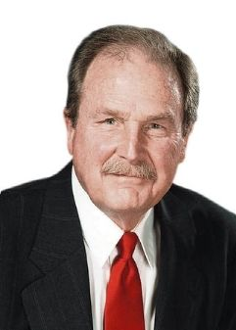
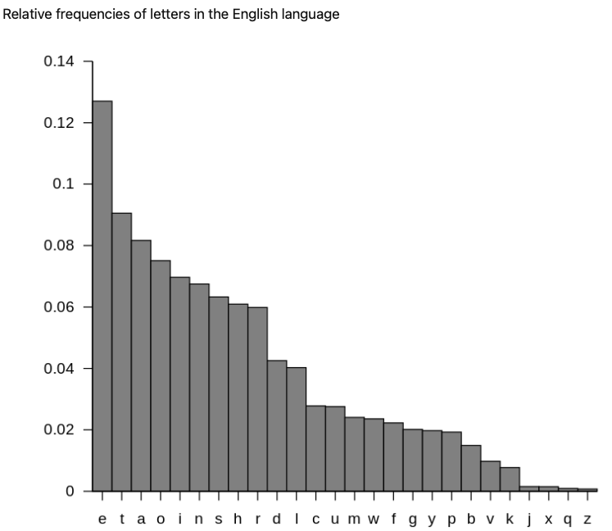
课程定位：贯穿通路、打开大门、开阔眼界
打开大门：从“算法效率”到“计算性能”——达到无法达到的性能——技能提升
提问：O代表的时间复杂度，如何来的？和算法执行时间是什么关系？
④ 数据仅内容变了，时间复杂度变不变？执行时间变不变？
1951年，MIT的Robert M. Fano教授留给学生一道选择题：参加期末考试；或者交出一份学期论文：找到使用二进制代码表示数字、字母或者其他符号的最佳编码方法。
1952，A Method for the Construction of Minimum-Redundancy Codes
David A. Huffman
Notes:
变量和常量实现机制有何不同

Slide 14
#include <algorithm>
#include <ctime>
#include <iostream>
int main(int argc, char* argv[]) {
//0~255随机数填充数组
const unsigned Size = 20000;
int Array[Size];
for (unsigned i = 0; i < Size; i++) {
Array[i] = std::rand() % 256;
}
//排序后更快
std::sort(Array, Array + Size);
//记录启动时间
clock_t Start = clock();
long long sum = 0;
20000个数据，不排序，11.6391s
20000个数据， 排序， 3.9062s
32768个数据，不排序，19.3055s
32768个数据， 排序， 6.3119s
//执行十万轮
for (unsigned Round = 0; Round < 100000; Round++) {
//对大于等于128的数字求和
for (unsigned i = 0; i < Size; ++i) {
if (Array[i] >= 128)
sum += Array[i];
}
}
//记录结束时间
double elapsedTime = static_cast<double>(clock() - Start)
/ CLOCKS_PER_SEC;
std::cout << elapsedTime << "s" << std::endl;
std::cout << "sum = " << sum << std::endl;
}
Notes:
变量和常量实现机制有何不同

Slide 15

课程定位：贯穿通路、打开大门、开阔眼界
打开大门：从“算法效率”到“计算性能”——达到无法达到的性能——技能提升
提问：O代表的时间复杂度，如何来的？和算法执行时间是什么关系？
⑤ 数据仅内容变了，空间复杂度变不变？
1.69亿像素坐标排序
带来的灾难
Notes:
变量和常量实现机制有何不同

Slide 16
课程定位：贯穿通路、打开大门、开阔眼界
打开大门：从“算法效率”到“计算性能”——达到无法达到的性能——技能提升
提问：O代表的时间复杂度，如何来的？和算法执行时间是什么关系？
⑥ 运行机制优化，能带来什么？
1.69亿像素图像
序列拼接
多层次并行
Notes:
变量和常量实现机制有何不同

Slide 17
课程定位：贯穿通路、打开大门、开阔眼界
打开大门：从“算法效率”到“计算性能”——达到无法达到的性能——技能提升
提问：O代表的时间复杂度，如何来的？和算法执行时间是什么关系？
⑦ 编译器做了优化，时间复杂度变不变？执行时间变不变？
空间复杂度变不变？
Notes:
变量和常量实现机制有何不同

Slide 18
unsigned long long Factorial(unsigned long long x) {
if(x == 1) {
return x;
}
return Factorial(x - 1) * x;
}
unsigned long Factorial(unsigned long x, unsigned long Count,
unsigned long long Res) {
if(x > Count) {
return Res;
}
return Factorial(x + 1, Count, x * Res);
}
尾递归形式：
tail recursion. 尾递归优化使原本 O(n) 的调用栈空间只需要 O(1)
Notes:
变量和常量实现机制有何不同

Slide 19
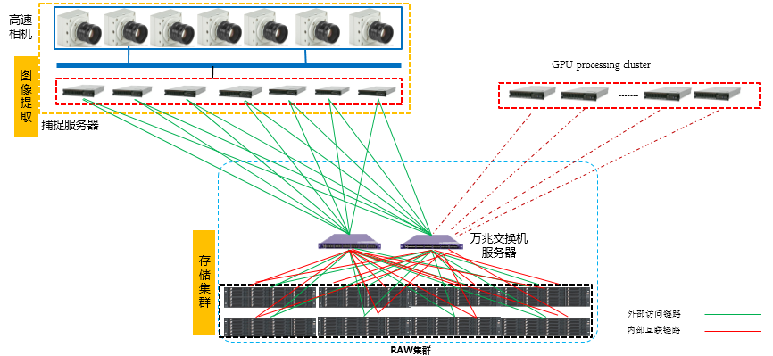
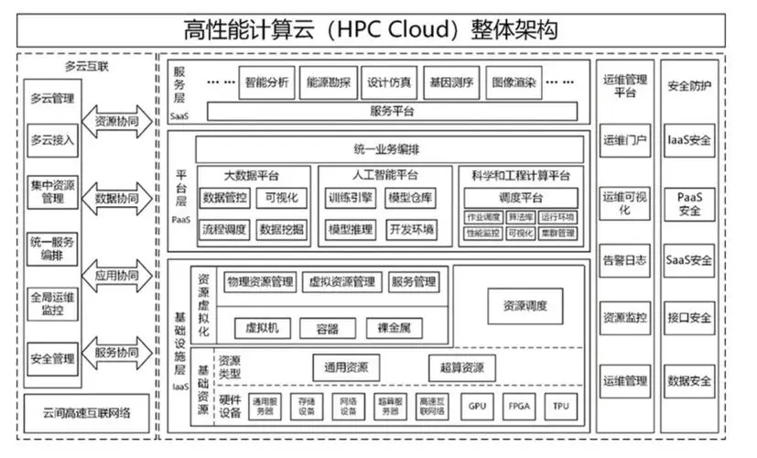
课程定位：贯穿通路、打开大门、开阔眼界
开阔眼界：从“CPU”到“GPU”——课本之外的风景——培养创新
引入前沿讲座
剖析创新思路和课内知识的结合
Notes:
变量和常量实现机制有何不同

Slide 20
一碗硬饭

Slide 21
提纲
课程定位
前后关联
教学大纲
理论实现

Slide 22
前后关联：承上启下
C/C++计算机语言与程序设计
离散数学
数据结构
数字电路技术基础
提供理论基础
强化深入理解和综合运用
计算机原理与系统
提供理论和技能基础
后续涉及“计算实现”的全部课程
AI = Big data + Computing power + Deep learning
Notes:
变量和常量实现机制有何不同

Slide 23
硬饭软吃

Slide 24
提纲
课程定位
前后关联
教学大纲
理论实现

Slide 25
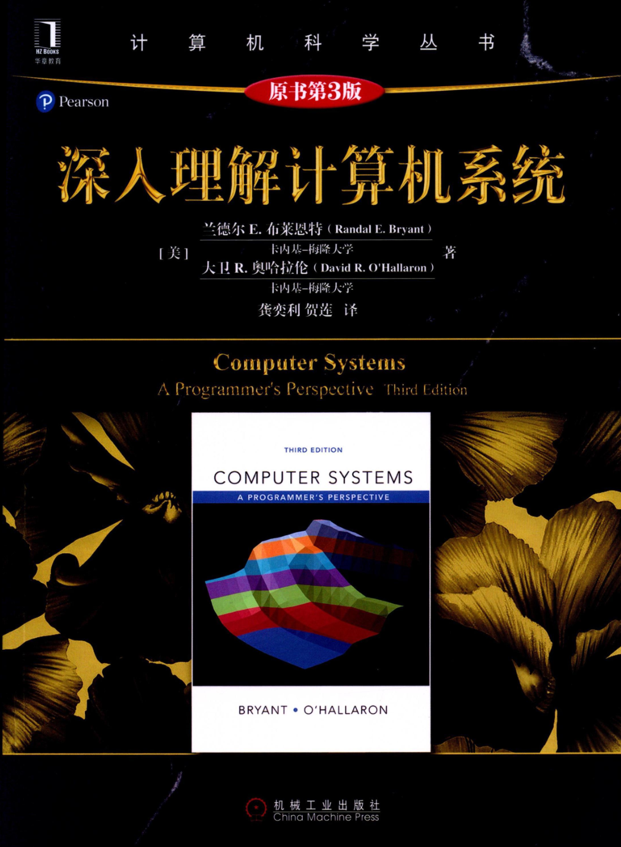
教学大纲：教材
CMU 15-213/15-513 Introduction to Computer Systems 计算机系统导论的教材
国内北大、哈工大使用
网络评价很高
根据我系学生基础与培养目标的不同，略过部分章节，同时对内容进行了调整与整合
Notes:
变量和常量实现机制有何不同

Slide 26
教学大纲：进度安排
第几讲 | 主要内容 | 教学要素 | 学时 | 课外学时 | 课外学时
第一部分：概述与基础（6学时讲授， 12学时课外）
1 | 概述： 计算的发展历史，计算机机系统基本理论、发展历程、以程序实例讲解计算机组成部分的分工与协作 | 讲授 （计算器具专题讲座，1学时） | 2 | 阅读、调研 | 2
2 | 信息的表示与操作1： 内存基本组成，包括位、字节、字节序列、典型数据类型的尺寸、布尔代数、整型的码与计算，位操作与溢出判定。 | 讲授 | 2 | 习题、上机 （enum的位域组合、不同彩色压缩编码转换，提供基础环境，实现局部核心代码） | 4
3 | 信息的表示与操作2： 以IEEE754浮点数标准基础，讲述单/双精度浮点数的定义、表示、计算特性；回顾CPU字长，加深值/码关联，讲述字节对齐对性能的影响 | 讲授 | 2 | 习题，上机 （游戏中特定值搜索与修改实验，涉及浮点数编码，字节对齐性能影响，提供基础代码，要求实现核心部分） | 6
Notes:
变量和常量实现机制有何不同

Slide 27
教学大纲：进度安排
第几讲 | 主要内容 | 教学要素 | 学时 | 课外学时 | 课外学时
第二部分：机器级程序（14学时讲授， 28学时课外）
4 | 编程基础： CPU基本架构与发展历程；C/C++、汇编、机器指令之间的关系；C/C++代码向汇编代码的转换环境、汇编基本运行环境。 | 讲授 | 2 | 习题、上机 （尝试局部变量、全局变量、顺序、循环、分支结构代码的汇编代码转化，并分析基本原理） | 2
5 | 数据操作： 数据传送、压入与弹出栈数据、寻址模式 | 讲授 | 2 | 习题、上机 （从可读性和效率角度，验证编译器优化的汇编代码生成） | 4
6 | 算数逻辑操作： 加载有效地址、整数运算、位移运算 | 讲授 | 2 | 习题、上机 （从可读性和效率角度，验证编译器优化的汇编代码生成） | 4
Notes:
变量和常量实现机制有何不同

Slide 28
教学大纲：进度安排
第几讲 | 主要内容 | 教学要素 | 学时 | 课外学时 | 课外学时
7 | 控制： 条件码、跳转指令、分支、循环 | 讲授 | 2 | 习题、上机 （从可读性和效率角度，验证编译器优化的汇编代码生成） | 4
8 | 过程： 运行时栈、转移控制、局部存储 | 讲授 | 2 | 习题、上机 （从可读性和效率角度，验证编译器优化的汇编代码生成） | 4
9 | 函数与栈帧： 函数调用与返回的相关操作与原理、函数调用规范、递归实现 | 讲授 | 2 | 习题、上机 （验证多种递归函数向汇编代码的转换，总结共性规律） | 4
10 | 数据与函数： 一维数组、多维数组、结构体、联合体、类的内存表示，强化字节对齐概念 | 讲授 | 2 | 习题、上机 （CrackMe实验：特定密码和授权机制下的反汇编解密，提高汇编阅读与调试能力 | 6
Notes:
变量和常量实现机制有何不同

Slide 29
教学大纲：进度安排
第几讲 | 主要内容 | 教学要素 | 学时 | 课外学时 | 课外学时
第三部分：处理器（10学时讲授， 20学时课外）
11 | 处理器体系结构概述： 典型处理器架构、异同、优缺点、使用场景 | 讲授 | 2 | 阅读、调研 | 4
12 | 时序与组合逻辑： 算数逻辑运算器ALU | 讲授 | 2 | 习题、上机 （ALU的Verilog设计） | 4
13 | 流水线与分支预测： 多级流水线结构与机制、分支预测、分支结构与数据组织 | 讲授 | 2 | 习题、上机 （分析排序与非排序数据的分类效率） | 4
14 | GPGPU1： GPU体系架构发展 | 讲授 （含前沿报告1学时） | 2 | 阅读、调研 | 4
15 | GPGPU2： 基于GPU架构的Cuda程序性能优化 | 讲授 （含前沿报告1学时） | 2 | 阅读、调研 | 4
Notes:
变量和常量实现机制有何不同

Slide 30
教学大纲：进度安排
第几讲 | 主要内容 | 教学要素 | 学时 | 课外学时 | 课外学时
第四部分：存储（12学时讲授， 24学时课外）
16 | 存储概述： 存储技术发展、存储墙、局部性原理和缓存技术，回顾C/C++文件操作 | 讲授 | 2 | 习题，上机 （C/C++文件综合操作回顾） | 2
17 | 高速缓存： 原理、算法和数据布局对性能的影响 | 讲授 | 2 | 习题，上机 （验证不同规模规模矩阵转置的性能差异） | 2
18 | 虚拟内存1： 虚拟内存工作原理，分段分页、页表和TLB相关机制、动态内存管理 | 讲授 | 2 | 习题、上机 （实现 new/delete malloc/free） | 2
19 | 虚拟内存2： 链接、动静态链接库、内存映射、跨进程内存简单共享 | 讲授 | 2 | 习题，上机 （验证动态链接库，跨进程内存共享） | 4
20 | 文件IO： 文件分类、IO操作、元数据、标准流、重定向 | 讲授 | 2 | 习题，上机 （多进程文件协同处理实验：多个进程通过内存共享和映射） | 10
21 | RAID与分布式文件系统 | 讲授 （含前沿报告1学时） | 2 | 阅读、调研 | 4
Notes:
变量和常量实现机制有何不同

Slide 31
教学大纲：进度安排
第几讲 | 主要内容 | 教学要素 | 学时 | 课外学时 | 课外学时
第五部分：并发（22学时讲授， 44学时课外）
22 | 进程并发 | 讲授 | 2 | 习题、上机 （验证同一程序多示例运行的内存隔离） | 2
23 | 多路IO复用并发 | 讲授 | 2 | 习题、上机 （验证多路IO复用效率） | 4
24 | 线程并发1： 线程执行模型、创建与回收 | 讲授 | 2 | 习题、上机 （验证线程并行性） | 4
25 | 线程并发2： 线程的挂起与恢复控制 | 讲授 | 2 | 习题、上机 （可暂停倒计时） | 4
26 | 线程并发3： 线程内存模型、变量映射、共享变量 | 讲授 | 2 | 习题、上机 （验证线程并行性协同处理同一事务） | 4
Notes:
变量和常量实现机制有何不同

Slide 32
教学大纲：进度安排
第几讲 | 主要内容 | 教学要素 | 学时 | 课外学时 | 课外学时
27 | 线程并发5：线程安全、可重入性 | 讲授 | 2 | 习题、上机 （验证多线程链表操作） | 4
28 | 单指令多数据模式1：GPGPU并行程序的串行展开 | 讲授 | 2 | 习题、上机 （CUDA中的if展开推演） | 4
29 | 单指令读数据模式2：远程进程同步 | 讲授 | 2 | 习题、上机 （MPI简单操作） | 4
30 | 多指令多数据模式：远程进程异步 | 讲授 | 2 | 习题、上机 （MPI异步分发与回收） | 4
31 | 并发性能优化 | 讲授 | 2 | 习题、上机 （生命游戏：多线程并发，竞争、线程安全，提供基础代码，实现核心部分） | 6
32 | 线程并发5：线程安全、可重入性 | 讲授 | 2 | 习题、上机 （验证多线程链表操作） | 4
Notes:
变量和常量实现机制有何不同

Slide 33
做点软饭？

Slide 34
提纲
课程定位
前后关联
教学大纲
理论实现

Slide 35
计算实现：从新认识helloworld
经典的“ hello.c ”C-源程序
hello.c的ASCII文本表示
#include <stdio.h>
int main() {
printf("hello, world\n");
}
# i n c l u d e <sp> < s t d i o .
35 105 110 99 108 117 100 101 32 60 115 116 100 105 111 46
h > \n \n i n t <sp> m a i n ( ) \n {
104 62 10 10 105 110 116 32 109 97 105 110 40 41 10 123
\n <sp> <sp> <sp> <sp> p r i n t f ( " h e l
10 32 32 32 32 112 114 105 110 116 102 40 34 104 101 108
l o , <sp> w o r l d \ n " ) ; \n }
108 111 44 32 119 111 114 108 100 92 110 34 41 59 10 125
功能：输出“hello,world”
计算机不能直接执行hello.c！
以下是GCC+Linux平台中的处理过程
printf.o
hello.c
预处理
(cpp)
hello.i
编译
(cc1)
hello.s
汇编
(as)
hello.o
链接
(ld)
hello
源程序
(文本)
源程序
(文本)
汇编语言程序
(文本)
可重定位目标程序
(二进制)
可执行目标程序
(二进制)
Notes:
变量和常量实现机制有何不同

Slide 36
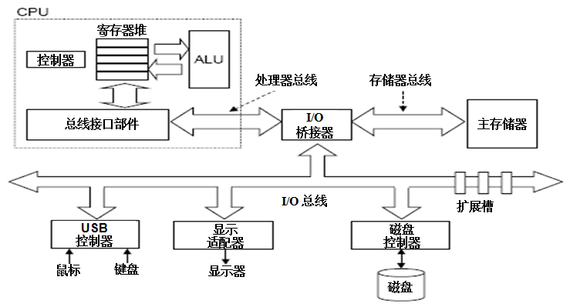
计算实现：从新认识helloworld
Red：shell命令行处理
Blue：可执行文件加载
Cyan：hello程序执行过程
$ ./hello
hello, world
$
“./hello”
“hello,world/n”
“./hello”
“hello,world/n”
hello可执行文件
数据经常在各存储部件间传送。故现代计算机大多采用“缓存”技术！
所有过程都是在CPU执行指令所产生的控制信号的作用下进行的。
Notes:
变量和常量实现机制有何不同

Slide 37
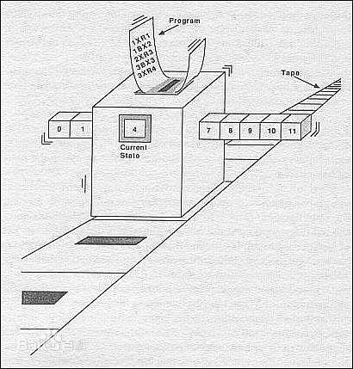
计算理论：图灵机
https://turingmachinesimulator.com
完成专门任务的机器：
① 无穷长的纸带，上面写着“符号”
② 操作头：读，写，左右移动1格
③ 有穷个“状态”，根据状态和读入符号 决定“状态跳转”和“操作”——转移函数
Notes:
变量和常量实现机制有何不同

Slide 38
计算理论：图灵机
https://turingmachinesimulator.com
完成通用计算的机器：
把完成某一任务A的图灵机的“转移函数”写入纸带。图灵机B可以读入A的转移函数并执行任务A。
Notes:
变量和常量实现机制有何不同

Slide 39
吃有吃相

Slide 40
硬性要求：诚实严谨
学习纪律
保持课堂安静，头脑清醒，思维活跃
认真、独立、按时完成并提交作业
最好带电脑来上课，但不要做课堂无关的事情
要求
所有作业必须独立完成，一经发现抄袭上报教务处。
作业必须经上机调试通过，按时完成并提交作业。
Notes:
变量和常量实现机制有何不同

Slide 41
瞄准脑解析前沿科学问题
开展基础性深入交叉研究
服务世界级一流学科建设
下次见
前沿知识与科学精神并重
战略眼光与家国情怀兼具
融入学生与团队思政建设
感谢各位专家！敬请批评指正！

